Slide 1
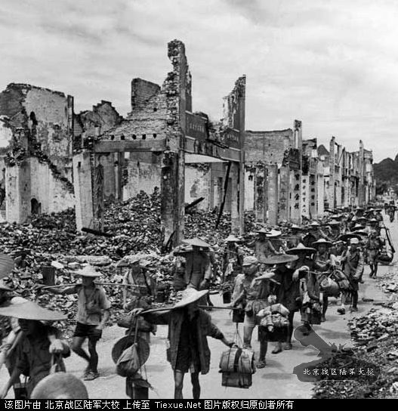
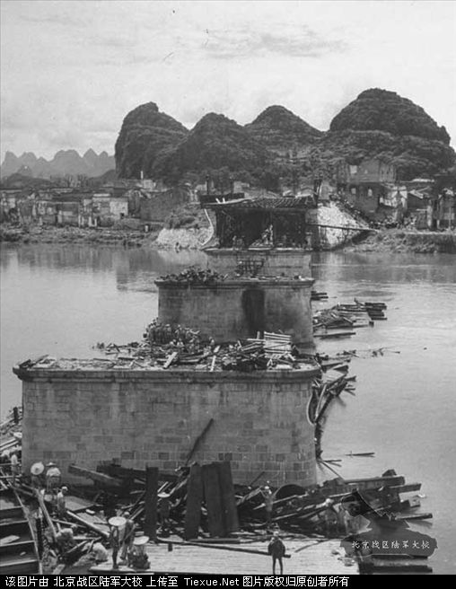
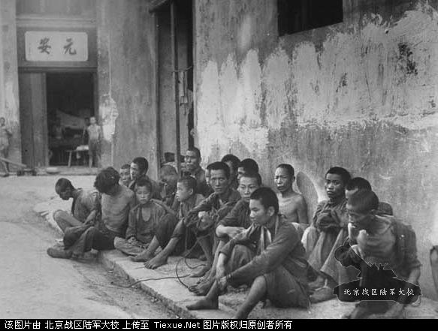
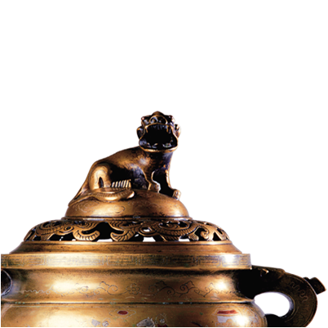
战争结束后——
战争毁坏的城市
被日军炸毁的桂林解放桥
无家可归的人们
无家可归的人们
1945年8月，《新华日报》上发表了一封读者来信：
中国的老百姓，足足有三十多年没有享受过和平的日子，一面受敌人的侵略，一面不断内战，……我们对于战后和平的期望，就象饥饿的人等饭吃那样的急迫……我们反对内战……如果内战，全中国人民都要遭受无穷的损害 ……
渴望和平，反对内战
战后中国人民最大的心愿是什么？

Slide 2
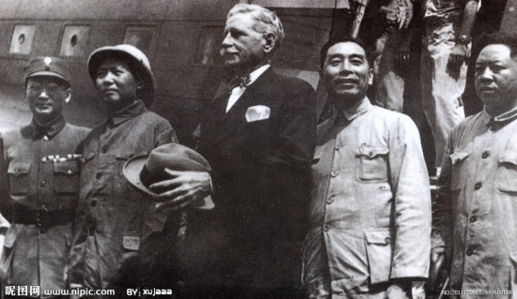
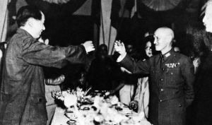
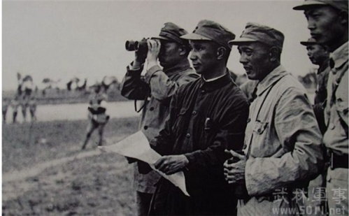
第七单元 解放战争
1945年—1949年
第23课 内战爆发
齐声朗读学习目标：
1、知道重庆谈判，理解中国共产党为争取和平民主做出的努力，认识国民党实行独裁、发动内战的本质。
2、知道中共中央转战陕北和孟良崮战役，了解解放区军民开展自卫反击的基本史实；理解得道多助，失道寡助，得民心者得天下的道理。

Slide 3
抗日战争胜利后国内外形势
国民党
共产党
今天的中心工作在于消灭共产党，日本是我们外部的敌人，中共是我们国内的敌人，只有再消灭中共才能完成我们的任务！
——蒋介石1945年5月在国民党六大上的讲话
我们这次大会是关系全中国4.5亿人民命运的一次大会，我们的任务就是应当用全力去争取光明的前途和光明的命运，反对另一种黑暗的前途和命运。
——毛泽东1945年4月在中共七大开幕词中讲话
扶
反
美国政府
（美国）在中国所追求的长远目标是推动建立一个稳定、统一的亲美政府，而短期目标首先是“阻止共产党完全控制中国”。
———《美国外交文集》

Slide 4
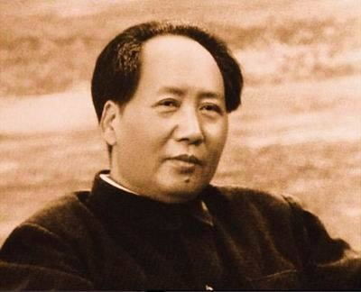
第一幕：心系人民争和平
国民党
材料一、毛泽东先生勋鉴：时机迫切，仍盼先生能与周恩来先生惠然偕临……国家前途，实利赖之。兹已准备飞机迎迓，特再驰电速驾！ ——蒋中正 1945年8月23日
毛泽东为什么会选择去参加重庆
谈判呢？
材料二、想用软的一套手法 ，把共产党吃掉谈何容易！可是，国内有厌战情绪，国际形势也不允许中国打内战，一打起来我们更被动，利用谈判拖一拖也好。共产党拒绝谈判，我们更有文章好做！
——重庆谈判前夕，蒋介石谋士陶希圣原话
为中国人民尽一切可能争取和平；揭露阴谋，争取民心。
结合材料二思考：蒋介石三次电邀毛泽东的真实意图是什么？
一是迫于国内外的厌战情绪 二、拖延时间，准备内战 三、在政治舆论上获得主动权、把不愿和平的罪名强加到中国共产党身上

Slide 5
重庆谈判
时间：1945年8月至10月，地点：重庆
成果：签署《双十协定》，并召开了政治协商会议
 | 《双十协定》
时间
地点
主要内容
 | 政治协商会议
时间
地点
主要 内容
1945年10月10日
1946年1月10日
重庆
重庆
1、在和平、民主、团结、
统一的基础上，长期合作，
坚决避免内战。
2、召开政治协商会议，讨
论和平建国方案
讨论建立联合政府、和平
建国纲领等问题，再次确
定了避免内战，和平建国
的方针。
比较《双十协定》和政治协商会议在内容上有什么共同之处？
都主张避免内战，和平建国

Slide 6
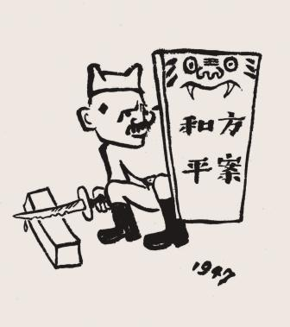
第二幕：依靠人民破敌攻
假和平
真内战
华君武 1947年《磨好刀再杀》

Slide 7
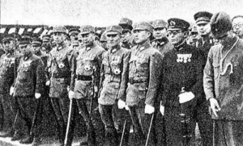
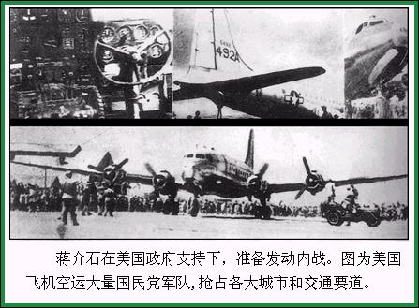
第二幕：依靠人民破敌攻
美国援助国民党政府的各种军事装备
接受日军武器装备，收编大量日伪军
美国飞机空运大量国民党军队，抢占各大城市和交通要道。

Slide 8
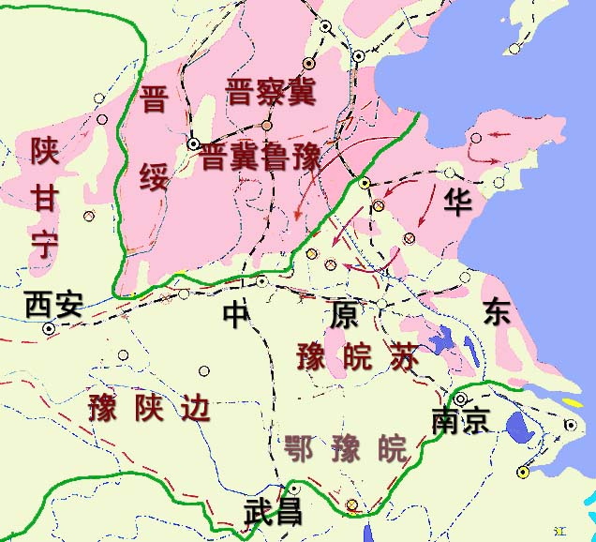
请结合书本知识和地图，中共通过哪些军事行动粉碎国民党的进攻的？
内战爆发
标志：1946.6，蒋介石撕毁协约，进攻中原解放区
1946年6月
全面进攻
中原解放区
1946年6月，内战全面爆发
自卫反击战（运动战）
8个月歼敌71万
陕北
1947年3月
山东
重点进攻
转战陕北（西北野战军）
孟良崮战役（华东野战军）

Slide 9
第二幕：依靠人民破敌攻
内战初期国共双方力量对比简表
 | 国民党 | 共产党
兵力 | 430万 | 127万
武器装备 | 全部日、美装备：有美国援助建立的空军和271艘舰艇、8亿多美元的剩余物资 | 基本上是“小米加步枪”，没有飞机和坦克，大炮很少，没有外国的接济
占领地区 | 731万平方千米 | 228万平方千米
控制城市 | 大城市，绝大部分铁路交通线（1500多座城市） | 小城镇、乡村、偏远地区（400多座城市）
人口 | 3亿多 | 1亿多
“一切反动派都是纸老虎。……从长远看，真正强大的力量不是反动派，而是人民。……人心向背，则是常起作用的因素。而在这方面，人民解放军则占着优势。”
—— 1946.8 毛泽东《和美国记者安娜·路易斯的谈话》
蒋介石：
“48小时内消灭中原解放区；用3到6个月的时间，完全消灭所有中共控制的解放区。”

Slide 10
第二幕：依靠人民破敌攻

Slide 11
深度探究 结合视频和材料想一想，为什么兵力、装备处于劣势的解放区军民能粉碎敌人的进攻？
材料一、（转战陕北过程中）中央机关部队进入佳县后，全县人民响应号召，全力以赴，投入消灭胡宗南、保卫党中央、保卫边区的自卫战争。县上组织了运输队、担架队为解放军送粮草、抬担架。佳县人民还把自己的优秀儿女送到前线支持解放战争，在历次革命斗争中，全县有871名英烈为国捐躯。
材料二、人民解放军十大作战原则是毛泽东1947年在中共中央会议上所作的《目前形势和我们的任务》中提出:
1.先打分散和鼓励之敌，后打集中和强大之敌…
3.以歼灭敌人的有生力量为主要目标，不以保守或夺取城市和地方为主要目标。
4.每战集中绝对优势兵力，四面包围敌人，力求全歼，不使漏网。
6.发扬勇敢战斗、不怕牺牲、不怕疲劳和连续作战的作风。
7.力求在运动战中歼灭敌人…
正确的作战方针；中共的领导；
解放军英勇作战；人民的支持

Slide 12
第二幕：依靠人民破敌攻
人民解放军在第一年度作战中，共歼敌110多万人。国民党军队减少到373万人，人民解放军则在战斗中不断发展壮大，总兵力增加到195万人，并积累了大兵团作战的经验。
430
万人
373
万人
人民解放军：
195
万人
国民党军队：
130
万人
1946年6月
1947年6月
1947年夏，战略反攻的时机已经到来！

Slide 13
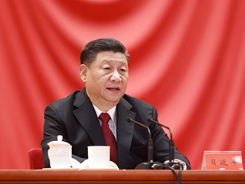
第三幕：不忘初心谋民祉
世界上最需要和平的民族，在和平机遇最好的时代却与和平擦肩而过。
重庆谈判为什么没有能维护和平？内战的历史对于今天的国家建设有何启示？
中国共产党根基在人民，血脉在人民。
人民是我们党执政的最大底气。——习近平
最根本的原因是蒋介石抱着假和平，真内战的态度。他只顾一己一党私利而忽视了广大民众渴望和平的呐喊。抛弃了人民的人最终也会被人民抛弃。
今天，我们应该从这场本可以避免的战争中得到启示，我们的国家的现代化建设要依靠人民，实现祖国统一也需要依靠人民。而国家统一、民族复兴归根到底是为了造福广大人民。

Slide 14
课堂小结
内战的爆发
国共目的
谈判结果：
历史意义：
国民党：为发动内战争取准备时间
共产党：尽一切可能争取国内和平
政治较量：重庆谈判
“双十协定”，政协会议
为中国实现民主统一、和平建国带来一线曙光
内战爆发标志：
1946年6月，蒋介石进攻中原解放区
粉碎全面进攻：
运动战、集中优势兵力，歼敌有生力量
军事斗争：
时间：1947年7月
措施：①转战陕北； ②彭德怀—西北野战军--青化砭、沙家店等战役的胜利
陕北解放区
粉碎重
点进攻
山东解放区
时间：1947年8月
措施：华东野战军—孟良崮战役

